Slide 1
ドア
白い部屋
プール
現在位置
人影
穴
学習机
看板
花瓶
絵画

Slide 2
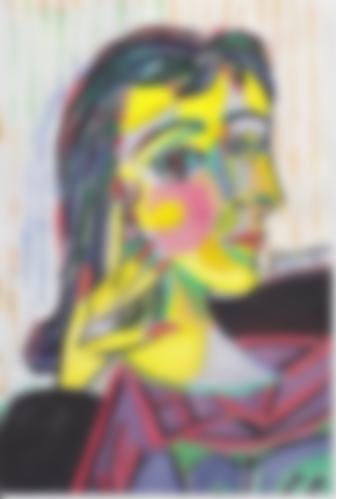
看板
01:30:00
人影

Slide 3
01:30:00

Slide 4
宝箱
青いドライバー
白い部屋 (屋根裏)

Slide 5
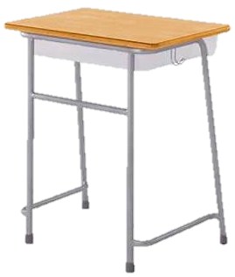
紫色のシクラメン
白い花瓶
学習机

Slide 6
青い部屋
ドア
看板
マシン
ドア

Slide 7
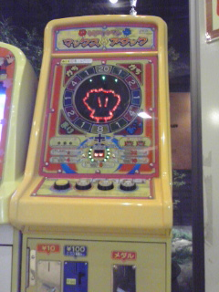
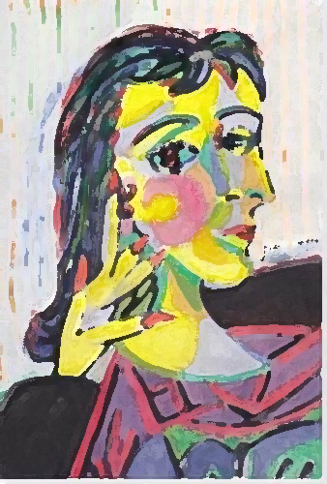
45
絵画
じゃんけんマシン

Slide 8
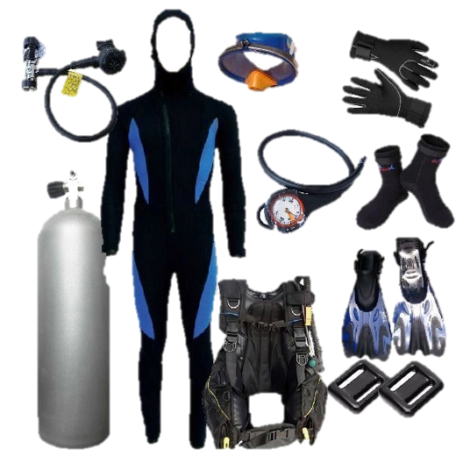
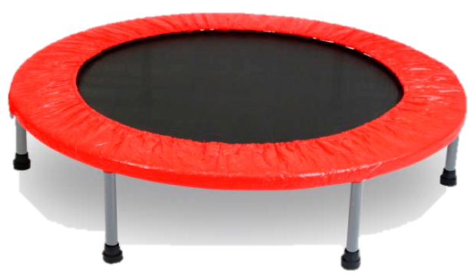
トランポリン
潜水士セット

